Slide 1
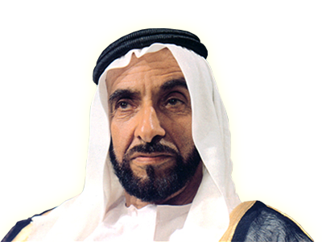


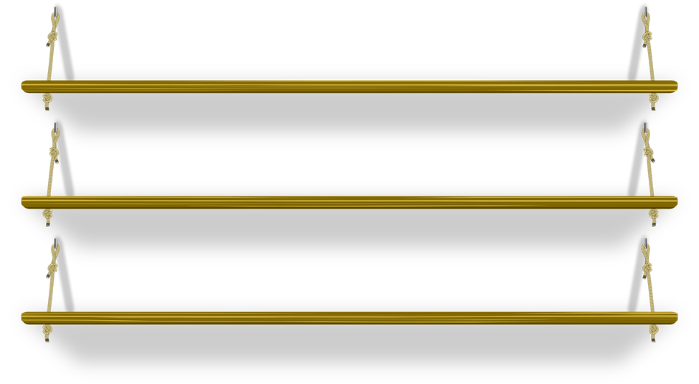

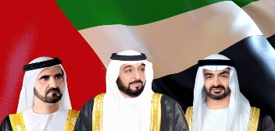



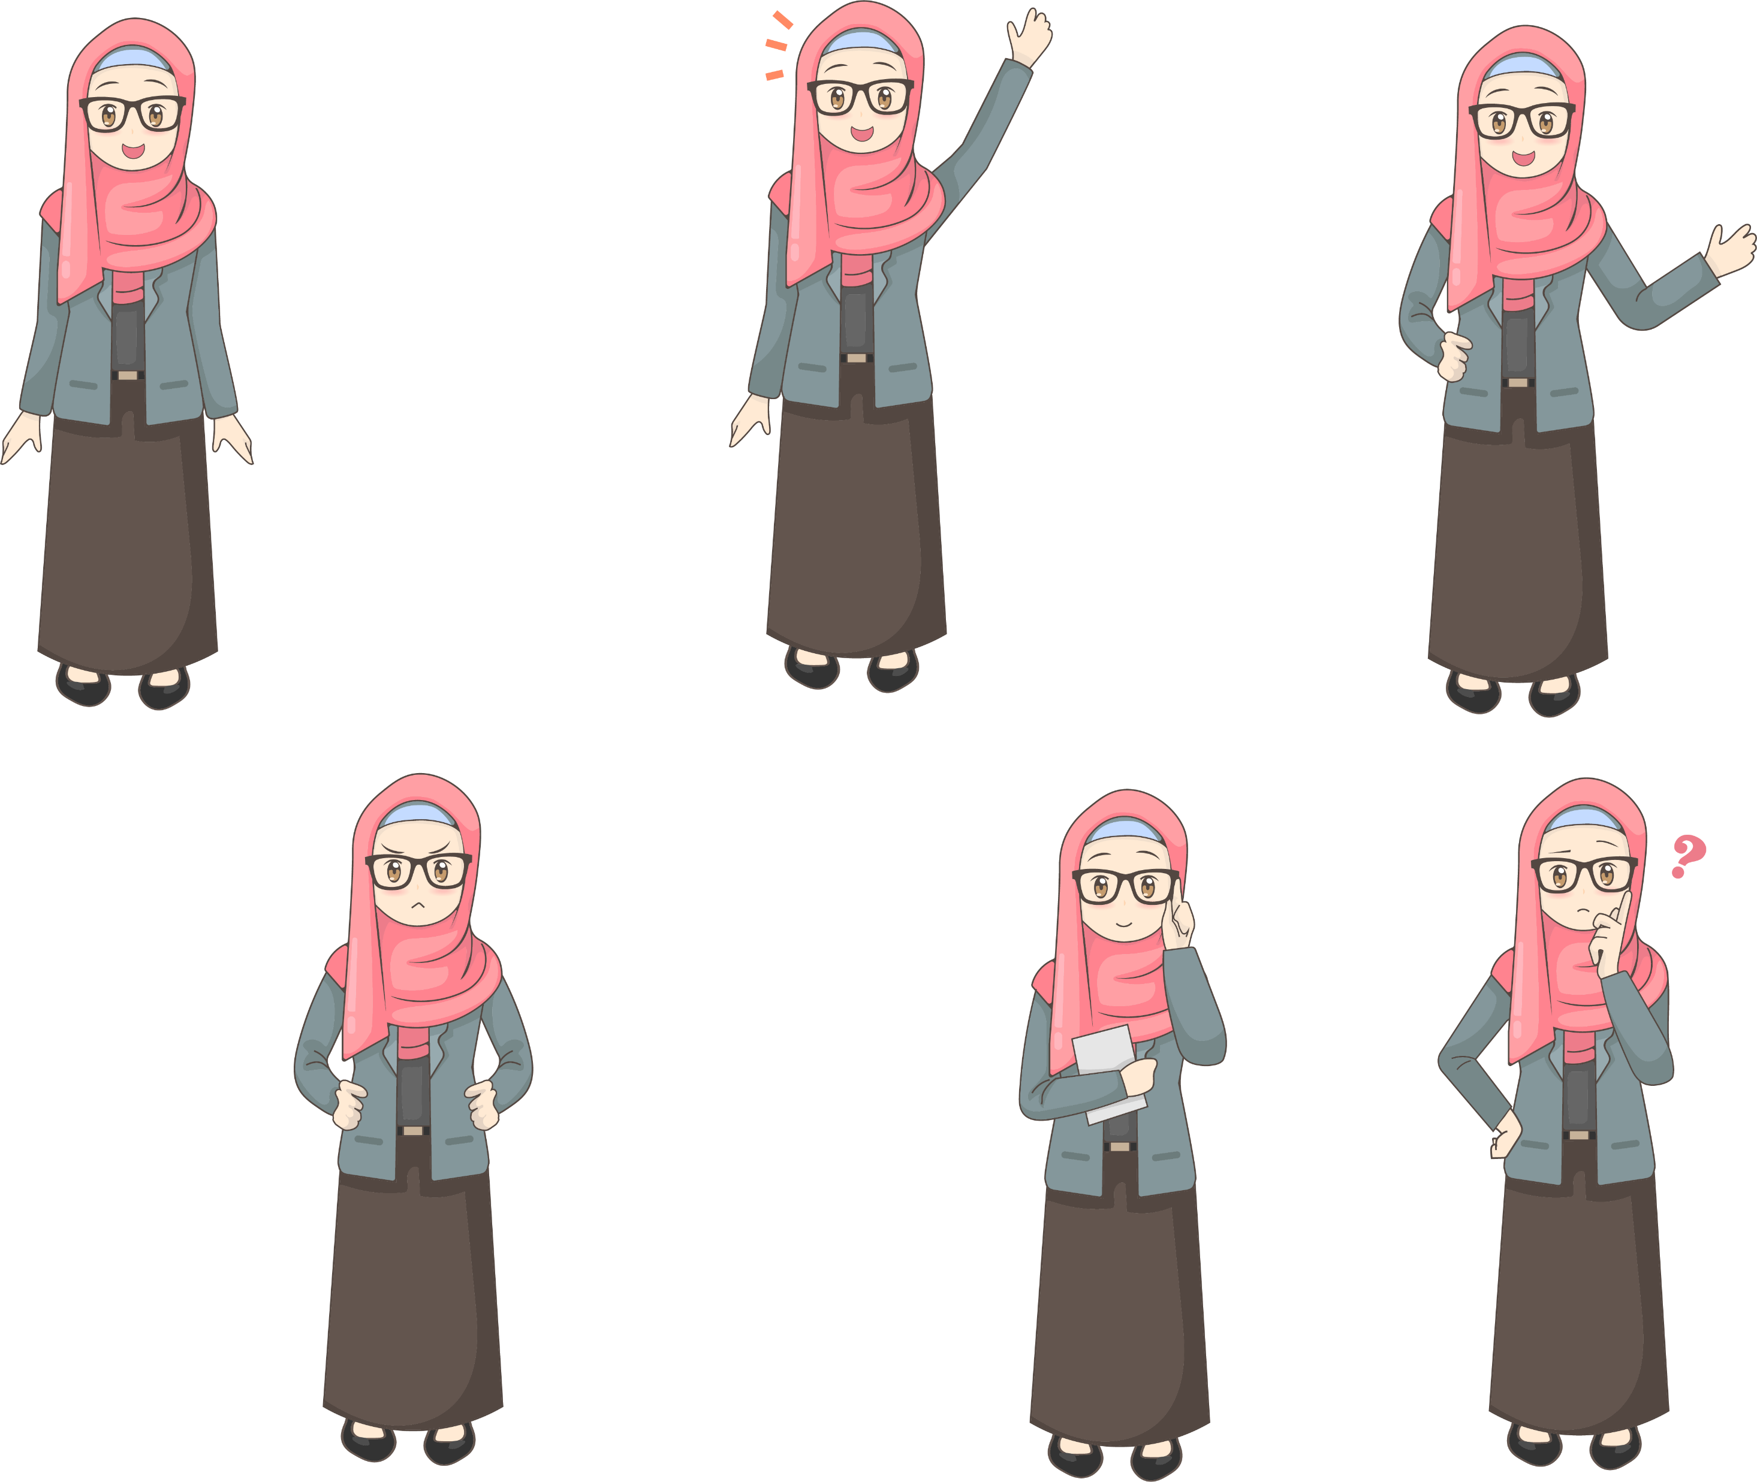



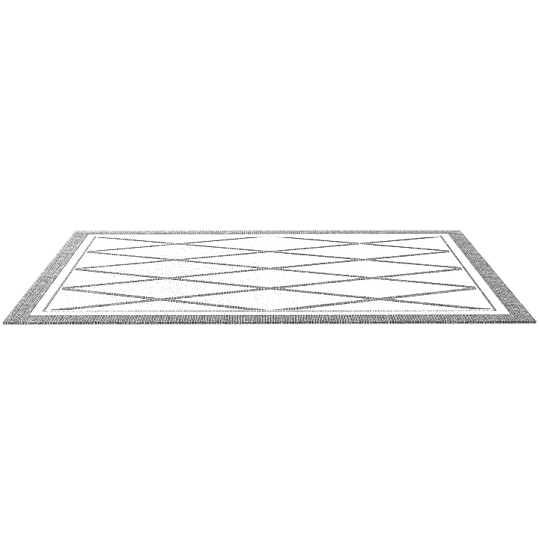
السلام عليكم يا طلابي وطالباتي
ومرحباً بكم

Slide 2




صفي الرائع: الرابع الأساسي
المادة : الدراسات الاجتماعية والتربية الوطنية

Slide 3






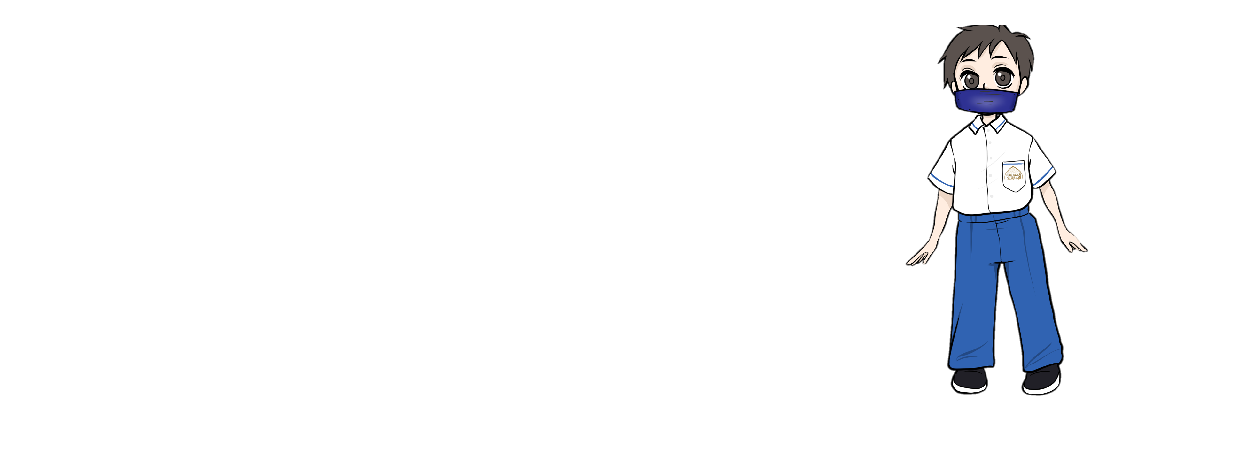

@AK

Slide 4





Slide 5
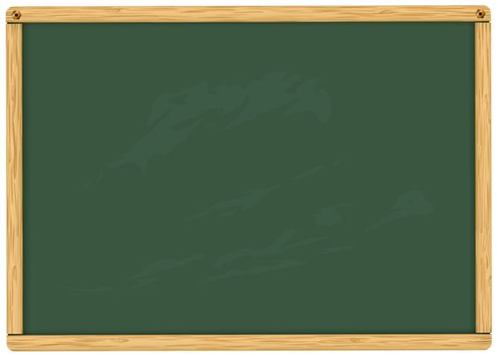






عدم فتح السماعة
بدون إذن
عدم مقاطعة المعلمة عندما تتحدث
الجلوس في مكان مناسب
الحصة
قوانين
التركيز والإنتباه مع المعلمة أثناء الشرح
إحضار الكتاب والقلم
استعداداً للحصة
رفع اليد للمشاركة أثناء الحصة

Slide 6

ما الفكرة من
الفيديو السابق ؟

Slide 7



عنوان الدرس
سلطات الاتحاد 2

Slide 8

نواتج التعلم:
1. ان يشرح خصائص السلطات السياية في الدولة
2.أن يحلل الادوار الوظيفية لبعض المؤسسات الحكومية في الدولة

Slide 9


الكلمات المفتاحية
الخلوات الوزاريةُ
الميزانية العامه
الوزارة
تصريف الشؤون
هذه الصورة بواسطة كاتب غير معروف مرخصة بالاسم CC BY-NC-ND

Slide 10
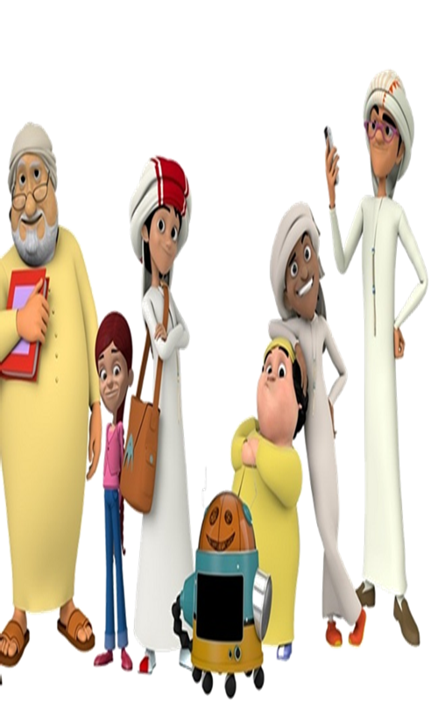
الربط باللغة العربية
فكر ياصديقي بمفرد كلمة خلوات ؟
خلوة

Slide 11
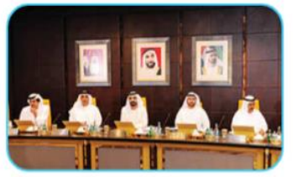
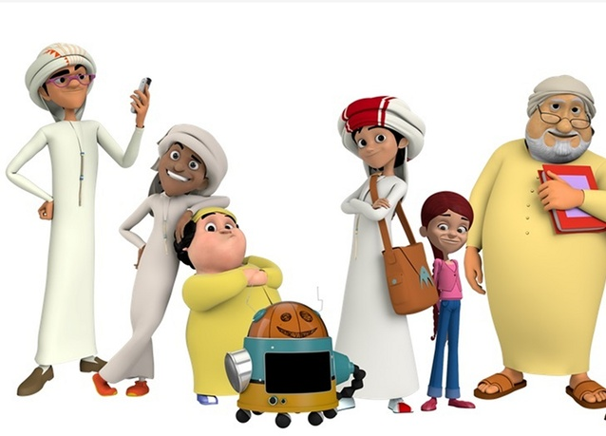


انظر إلى الصورة وتحدث مع زملائك عنها :
أتحدث
صفحة 123

Slide 12
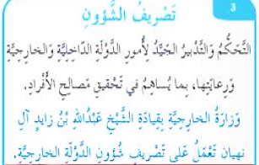
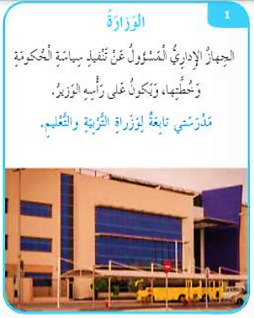
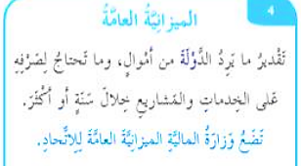
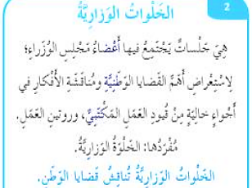
أتعلم
المفهوم الأول
صفحة 124

Slide 13

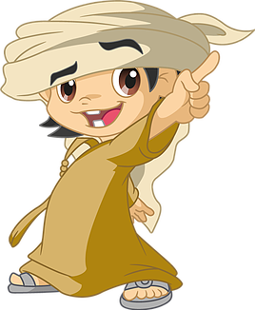

تقييم مرحلي ...
نواتج التعلم:
- أن يكتب ويطبق المتعلم ما تعلمه عن علم التاريخ .
أن يضع المفردات الجديدة في جمل
ويقرأها أمام زملاؤه.
جاوب
تذكر
تضع الميزاذنية العامة للاتحاد ؟
وزارة الخارجية بقيادة الشيخ؟
SPIN
جلسات يجتمع فيها اعضاء مجلس الوزراء لاستعراض اهم القضايا؟
مدررستي تابعه لوزارة ؟
ركز
تميز
tekhnologic

Slide 14

مهارات القرن 21
العصف الذهني
تخيل دولة بدون سلطات اتحادية كيف سوف يكون النظام بها ؟

Slide 15
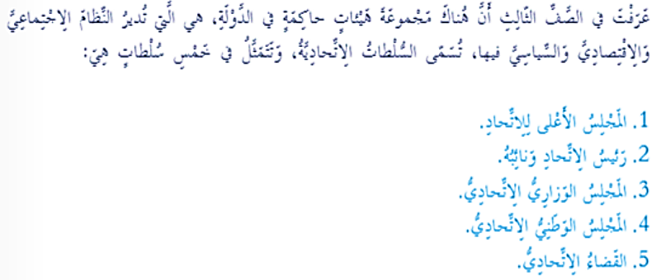

Slide 16
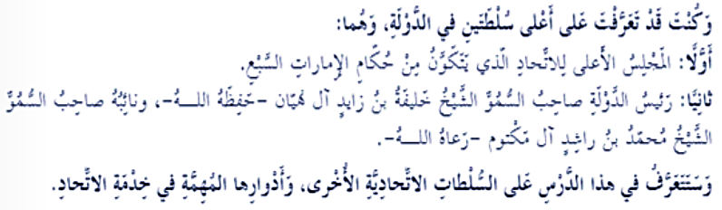

Slide 17
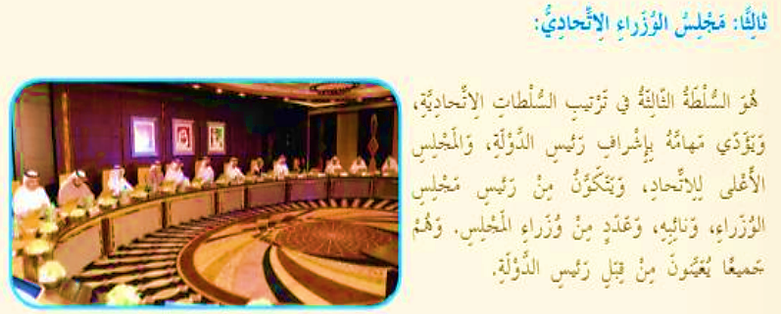

Slide 18
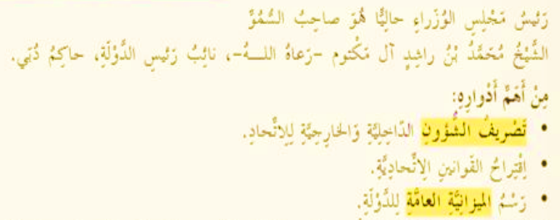

Slide 19
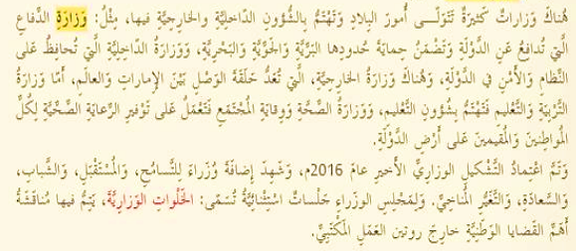

Slide 20
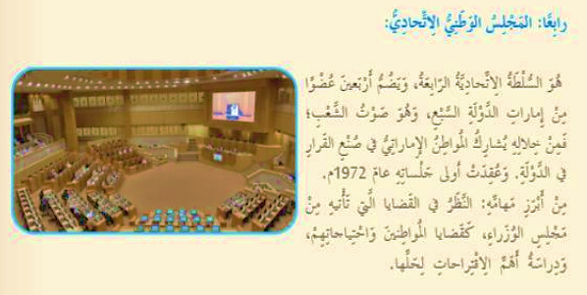

Slide 21
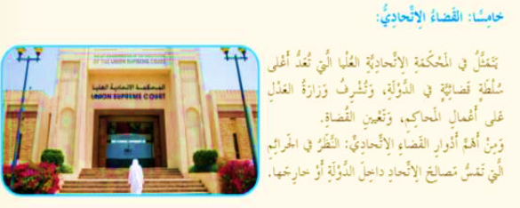

Slide 22
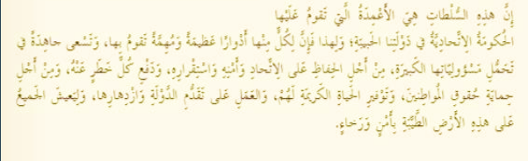

Slide 23
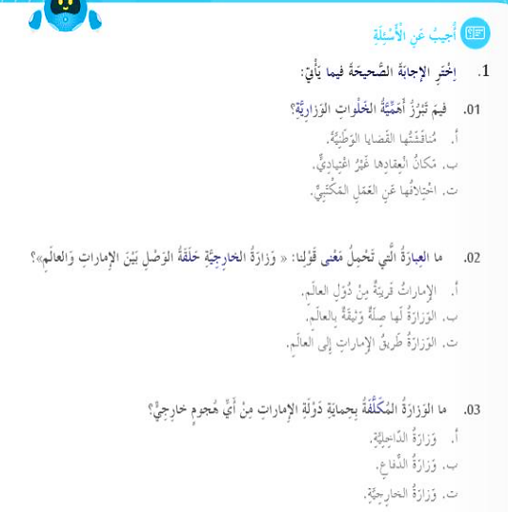

Slide 24
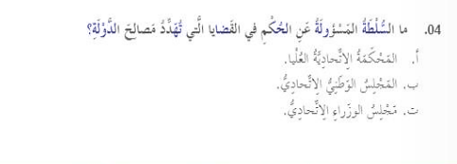

Slide 25
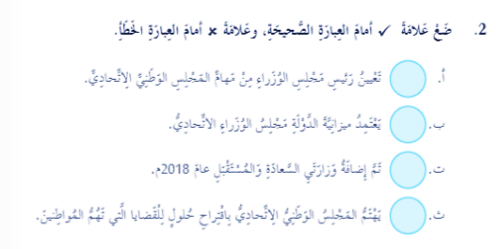

Slide 26
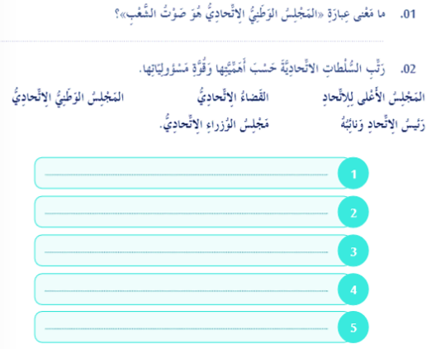

Slide 27

بطاقة الخروج ( تقييم الحصة )

Slide 28
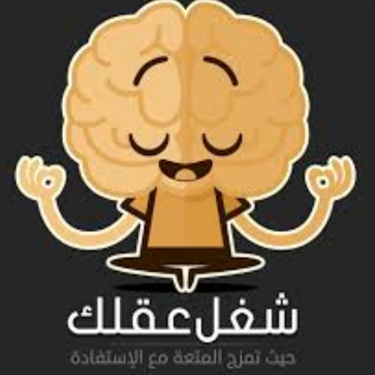

ماذا تعلمت من درسنا هذا ؟

Slide 29
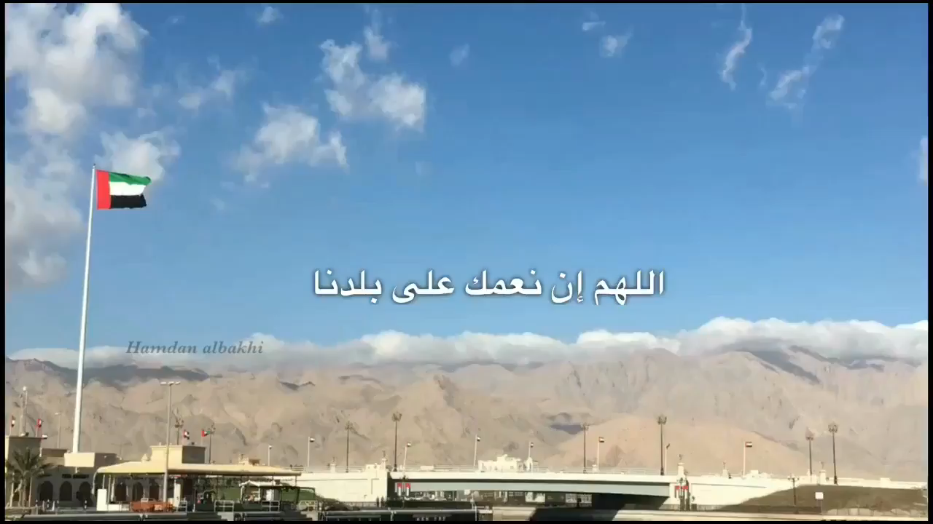
نعمة عظيمة ندعو الله دائماً أن يديمها علينا

